Slide 1
الوحدة الأولى : الدرس الرابع
بديع خلق الله تعالى في النبات
من إعداد المعلمة : ندى المصلحية

Slide 2
التمهيد

Slide 3
ما الذي استفدته من المقطع السابق؟

Slide 4
أهداف الدرس
أن يتعرف الطالب على منافع النبات.
أن يتفكر الطالب في قدرة الله تعالى في النبات.
أن يستنتج الطالب واجبه نحو النبات.

Slide 5
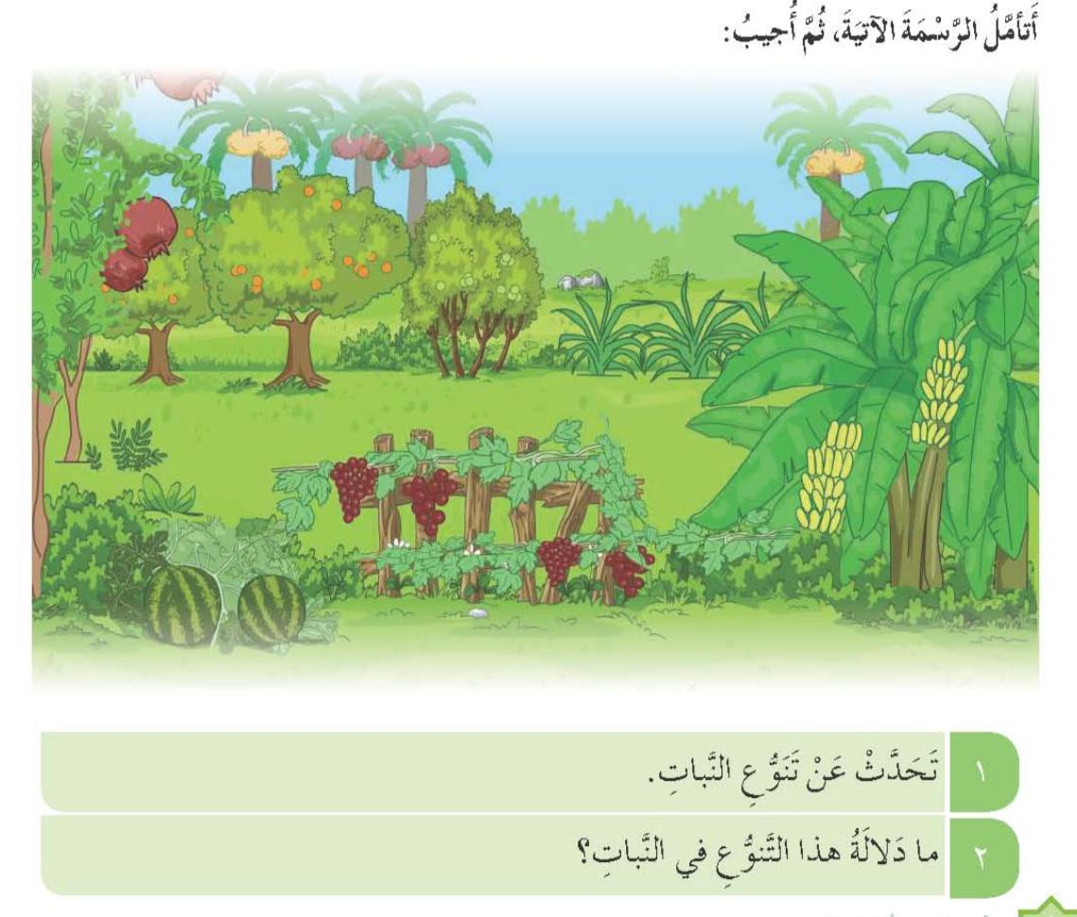
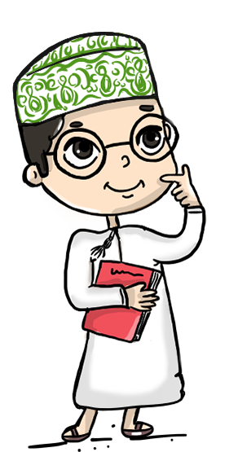
عزيزي الطالب تأمل
الرسمة التالية ثم ساعدني على الإجابة عن الأسئلة التي تليها

Slide 6
دلالة تنوع النبات
تنوع النبات
دلالة على إبداع وعظمة وقدرة الخالق جل وعلا
تنوع النبات يثبت أبرز جوانب عظمة الله تعالى

Slide 7
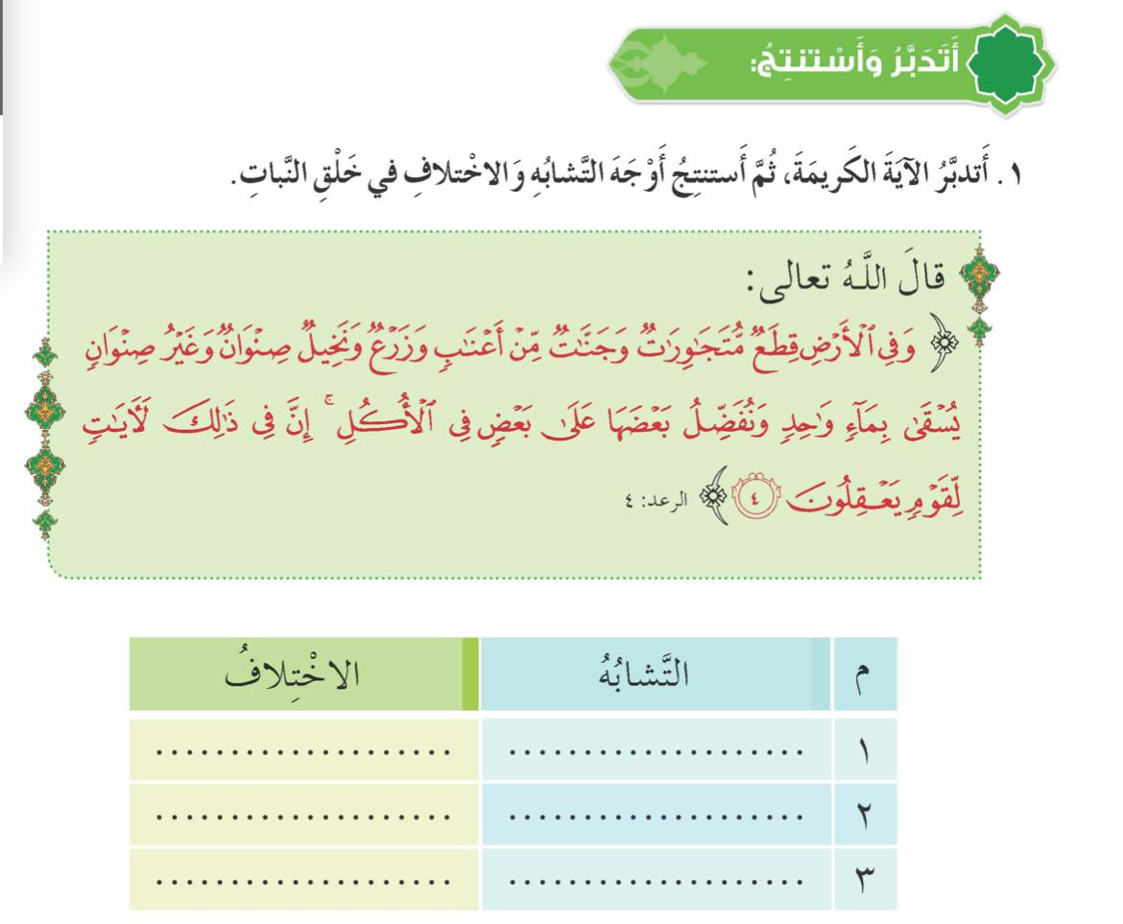
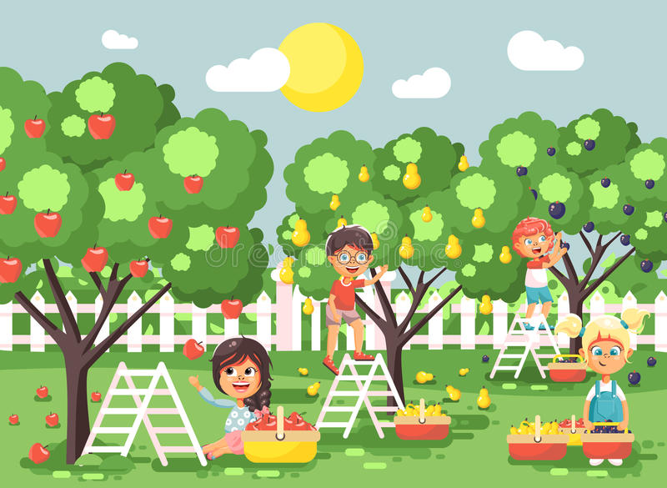

Slide 8
الاختلاف
التشابه
الطعم
تسقى بماء واحد.
الشكل
تنبت في أرض متجاورة
اللون
الرائحة

Slide 9
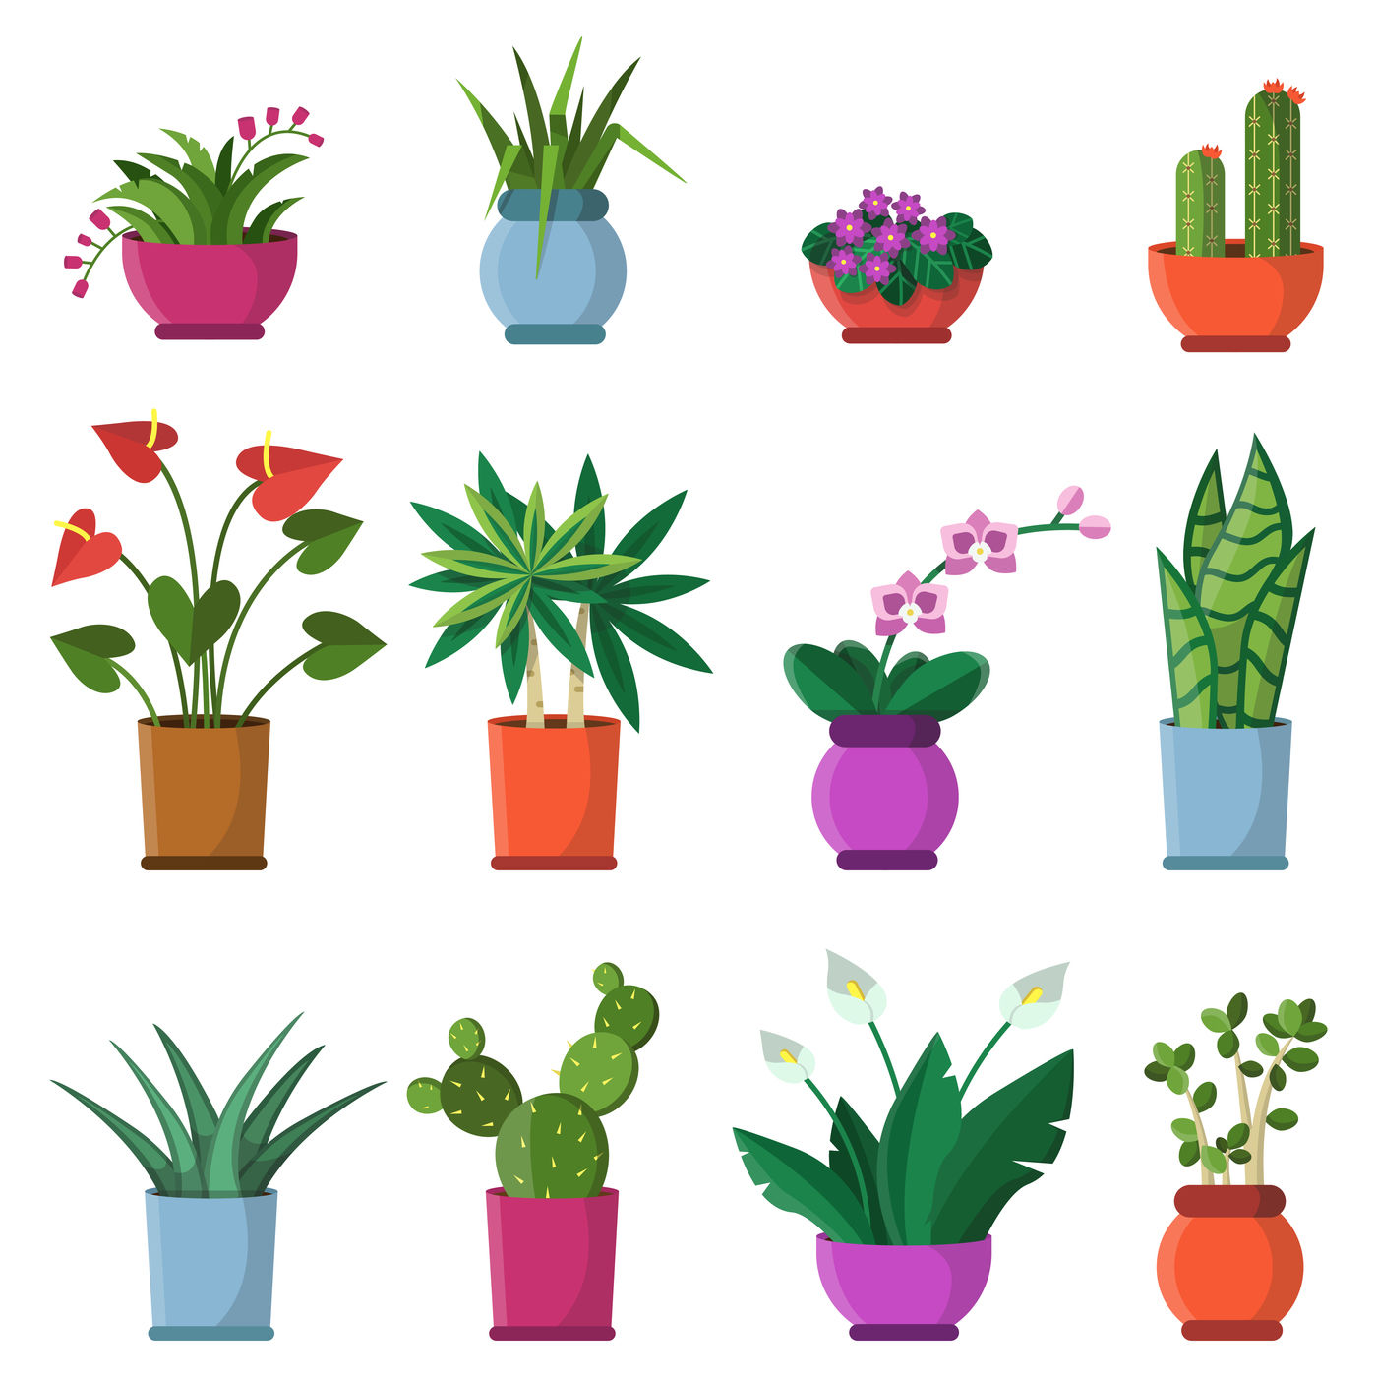
الحث على إعمال العقل من خلال التدبر والتفكر.

Slide 10
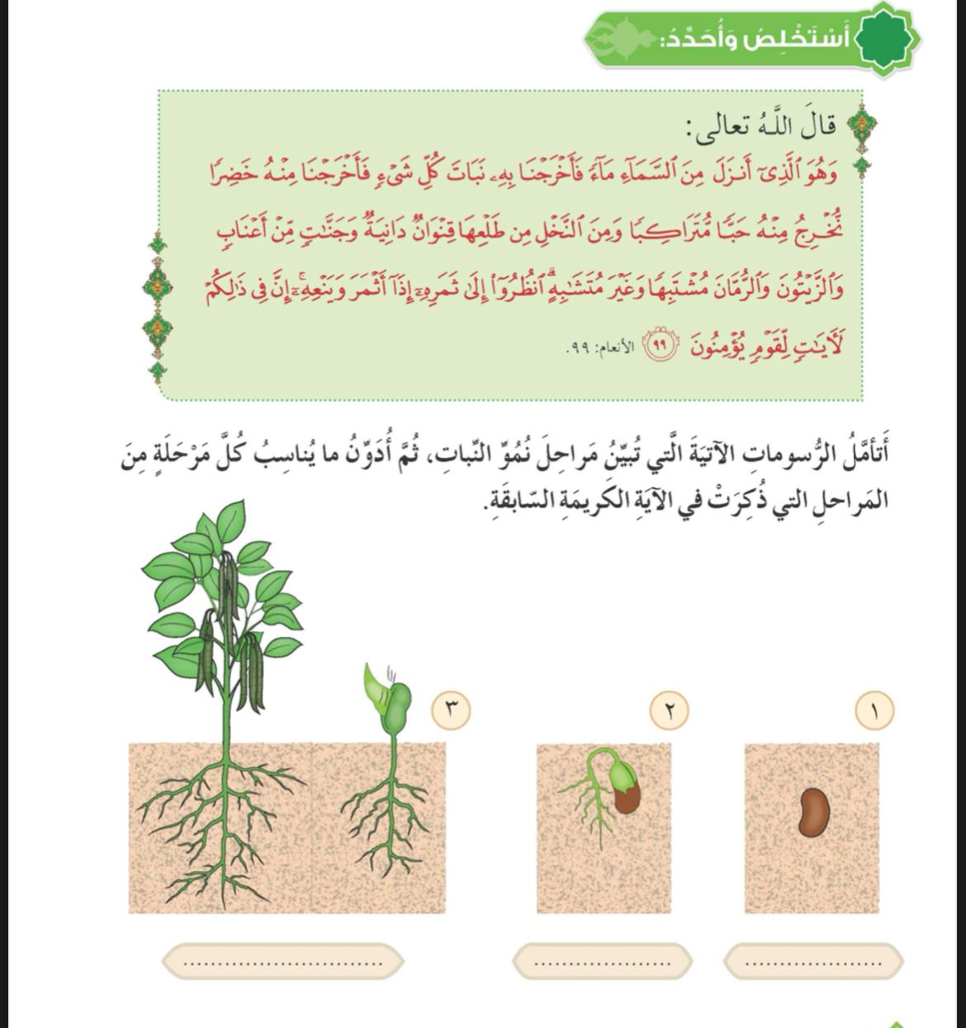
النمو
الإنبات
البذرة

Slide 11
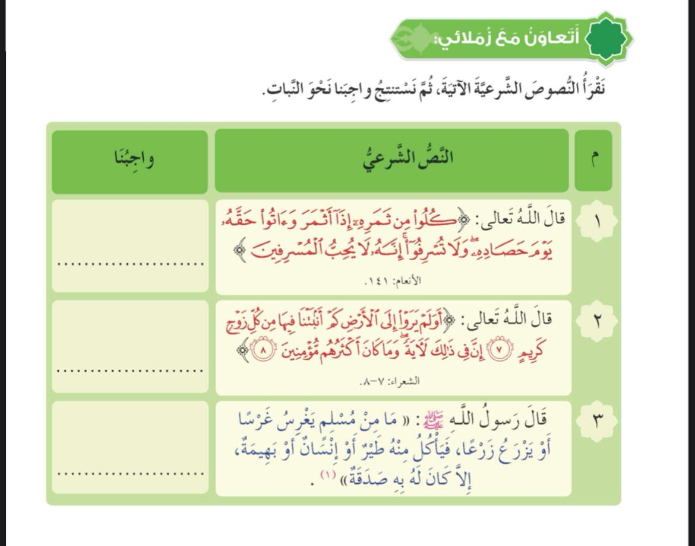
إخراج الزكاة، عدم الاسراف
التأمل والتفكر في النبات
أجر المسلم لعنايته ومحافظته على النبات

Slide 12
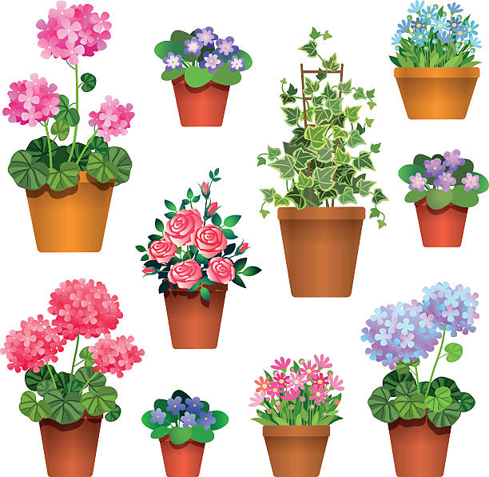
قدرة وعظمة

Slide 14
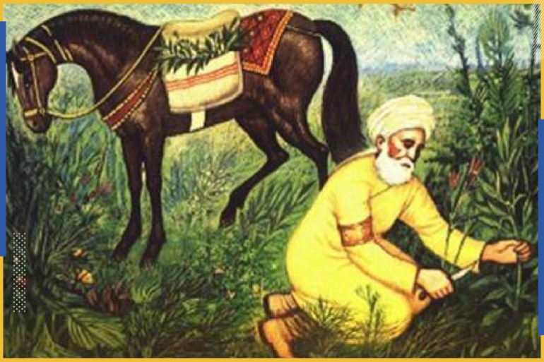
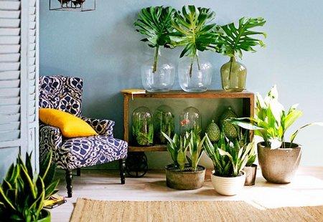
استخدامه للزينة مما يؤدي إلى راحة النفس.
بناء المنازل وصناعة الأثاث بإستخدام أخشاب النبات؟
صناعة الأدوية والعطور.

Slide 15
من قدرة الله تعالى أن النباتات جميعها تسقى بماء واحد ولكن يختلف شكلها وطعمها ولونها.
منها ما تكون ثماره تحت الأرض ومنها ما يكون فوق الأرض.

Slide 16
الواجب

